Slide 1


360主机安全
Win7 盾甲加固系统
汇报人：F001
汇报时间：2021年05月

Slide 2
01
目录
02
公司背景
产品简介
03
与等保的联系
04
个人看法

Slide 3
01
公司背景

Slide 4





公司背景
1
3
5
公司成立
安全业务
安全大脑
2005.9月，360公司成立。
2015.5，360企业安全集团成立，全面布局政企安全业务。
2018.5，360发布360安全大脑。
.
2
4
6
免费杀毒
重返国内
转型升级
2008.7，推出全球首款永久免费杀毒软件——360杀毒Bate版
2018.02，360完成重组更名，顺利登陆A股市场。
2020.8，集团升级为360政企安全集团。
Notes:
360政企安全集团
2005年9月，360公司成立。 ^{[15]}
2008年7月，推出全球首款永久免费杀毒软件——360杀毒Bate版。 ^{[16]}
2011年3月，360正式在纽交所挂牌交易。 ^{[17]}
2015年5月，360企业安全集团成立，全面布局政企安全业务。 ^{[1]}
2016年7月，360私有化交易完成，正式从纽交所退市，回归中国。 ^{[18]}
2018年2月，360完成重组更名，顺利登陆A股市场。 ^{[19]}
2018年5月，360发布360安全大脑。 ^{[20]}
2019年7月，360举办第七届互联网安全大会，提出大安全概念。 ^{[21]}
2019年9月，360发布政企安全战略3.0。 ^{[2]}
2020年8月，360企业安全集团正式升级为360政企安全集团。 ^{[4]}
安全大脑，在360安全中扮演着重要的地位
奇虎360与腾讯间的纠葛由来已久，被业界形象地称为“3Q大战”。这源于2010年双方“明星产品”之间的“互掐”。2010年9月27日，360发布了其新开发的“隐私保护器”，专门搜集QQ软件是否侵犯用户隐私。随后，QQ立即指出360浏览器涉嫌借黄色网站推广。2010年11月3日，腾讯宣布在装有360软件的电脑上停止运行QQ软件，用户必须卸载360软件才可登录QQ，强迫用户“二选一”。双方为了各自的利益，从2010年到2014年，两家公司上演了一系列互联网之战，并走上了诉讼之路。
双方互诉三场，奇虎360已败诉。其中奇虎360诉腾讯公司垄断案尤为引人注目，2014年10月16日上午，最高人民法院判定：认定腾讯旗下的QQ并不具备市场支配地位，驳回奇虎360的上诉，维持一审法院判决。该判决为互联网领域垄断案树立了司法标杆。
这起被称为“互联网反不正当竞争第一案”的案件，是迄今为止互联网行业诉讼标的额最大、在全国有重大影响的不正当竞争纠纷案件，也是《反不正当竞争法》出台多年以来，最高人民法院审理的首例互联网反不正当竞争案，案件本身引发了行业、用户和法律界各方的关注。有行业人士认为，诉讼本身就促进了中国互联网企业创新生态的营造，也推动了中国市场经济的开放与竞争。
持续四年之久的“3Q大战”终于落下帷幕。

Slide 5
02
产品简介

Slide 6
产品简介
需求分析
产品概述
功能介绍
部署方案
Notes:
需求分析
微软官方发布通知从今天（2020年1月14日）起，微软将正式停止对Windows 7系统（以下简称Win7）的外延支持，意味着除了个别付费用户之外，微软不会再给Win7系统提供安全补丁，并在最后微软不忘提醒用户尽快升级到Windows10（以下简称Win10）系统。
国内操作系统最新市场份额：Win7 降至 48.24%，Win10 份额飙涨至 33%
2020年05月25日 15:41
市场调查机构Netmarketshare1月初发布的报告显示，2019年12月，Win10系统市场份额占比达到54.62%，而Win7位居第二，为26.64%。
这一比例在国内更高，据腾讯方面的统计报告显示，目前国内市场Win7系统的占比达到了60%左右（截至2019年10月，国内Win7的市场份额57%），远远高出Win10，后者份额在20%徘徊。
微软宣布Win7系统停服前几日，360安全大脑捕捉并确认利用“双星”在野0day漏洞（此前从未被发现利用过的在野漏洞）的有组织网络攻击，第一时间发布了能够真正有效解决包括该漏洞问题在内的Win7安全加固产品——360Win7 盾甲主机安全加固系统。该产品具备对已知漏洞全修复、热补丁修复、系统加固、未知漏洞免疫和虚拟化防护等功能，可以先行自动覆盖漏洞，消除此高危安全漏洞带来的安全隐患，并为Win7用户提供长期的漏洞防御及修复服务。
2020年1月14日，微软正式宣告Windows 7系统停止更新。在Windows 7正式停服关键时间节点的第二天，即2020年1月15日，360安全大脑在全球范围内就捕获了首例同时利用IE浏览器和火狐浏览器两个0day漏洞进行的复合攻击，由于是全球首家捕获，我们将其命名为“双星”0day漏洞攻击。“双星”0day漏洞的细节已第一时间分别报告给了微软和Mozilla，在通过短暂的沟通后，微软和Mozilla官方都确认了0day漏洞，此次漏洞影响最新版本的火狐浏览器和IE浏览器及使用了相关浏览器内核的应用程序，同时官方为漏洞分别分配了CVE-2019-17026（火狐浏览器）和CVE-2020-0674（IE浏览器）两个漏洞编号。通过360高级威胁应对团队的分析溯源判定，“双星”0day漏洞是被活跃近十余年的半岛APT组织Darkhotel(APT-C-06)所利用，主要针对我国商贸相关的政府机构进行攻击。攻击流程分析我们发现“双星”0day漏洞的攻击是利用office漏洞文档、网页挂马和WPAD本地提权的多种攻击方式进行的复杂组合攻击。完整的攻击流程如下： 以IE x86为例： IE加载JS-1漏洞利用成功，获得代码执行权限，第一次执行JS-1中的shellcode。 Shellcode利用winhttp API（winHttpOpen和WinHttpGetProxyForUrl） 触发WPAD服务的运行。 WPAD服务运行后从远程加载JS-1，再次运行脚本中的shellcode，shellcode通过判断进程名是否为svchost来判断是否在服务中被运行。 Shellcode从远程下载后续文件，并获取当前系统版本来决定是否需要使用DCOM提权，win7下的WPAD服务具有system权限， 不需要使用提权，win10下的WPAD服务为local Service，则利用bits服务来提权，最后运行下载的后续文件。 攻击细节分析双星漏洞网页会判断当前浏览器为IE还是Firefox，操作系统为32位还是64位，然后加载相应的exploit攻击代码。 攻击者可以直接利用双星漏洞进行网页挂马攻击，有意思的是我们发现了一例Office漏洞文档触发的双星漏洞，是默认打开IE浏览器进行攻击。 初始攻击使用了office公式编辑器漏洞（CVE-2017-11882），攻击者根据目标精心制作了诱饵文档。 当受害者打开漏洞文档触发漏洞后，恶意代码会启动公式编辑器，利用公式编辑器进程再打开IE浏览器访问恶意网页触发“双星”漏洞。 其中的IE浏览器漏洞（CVE-2020-0674）是IE Jscript引擎中的一个UAF漏洞, 我们提取了部分漏洞代码，由于漏洞代码中Array对象的Sort函数回调参数没有被加入GC追踪链中，所以攻击者可以在回调中释放仍然被引用的对象，最终导致UAF漏洞可以执行任意代码。 IE浏览器漏洞成功利用后，会执行shellcode，首先会判断当前进程是否为svchost.exe。 如果shellcode是在IE进程中执行，即第一次执行该shellcode时，shellcode会调用winHttpOpen和WinHttpGetProxyForUrl来触发WPAD服务加载远程的pac文件执行，这个文件实际上还是包含CVE-2020-0674漏洞的js脚本。 当shellcode得到第二次执行，发现当前进程名为svchost.exe，已经成功从浏览器进程跨越到WPAD服务进程时，就开始执行另外一个流程，下载远程的木马文件释放到temp目录下并执行该程序。 最终的木马程序会接受固定URL地址的C&C命令，在受害者计算机中执行任意操作。

Slide 7
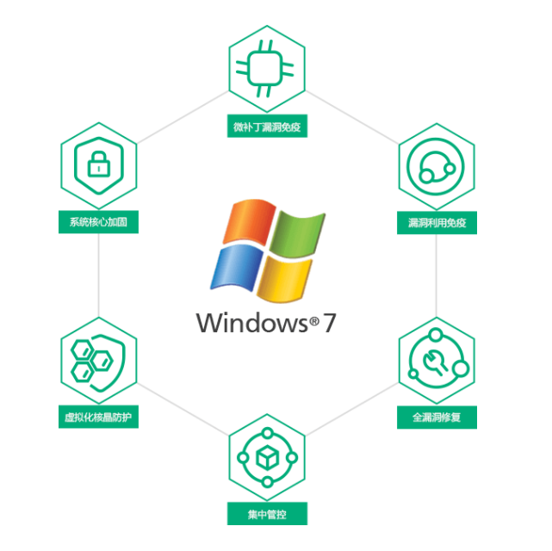
产品简介
缓和引擎、加固引擎、威胁情报+补丁引擎、隔离+虚拟化引擎
Notes:
360Win7 盾甲主机安全加固系统基于缓和引擎、加固引擎、威胁情报+补丁引擎、隔离+虚拟化引擎，全球首家推出了四大引擎整合的全方位安全防护解决方案。在四大安全引擎的加持下，可在安全威胁发生的第一时间，做到从漏洞补丁分析、漏洞缓和、操作系统\应用程序加固、威胁情报+微补丁、隔离和虚拟化等五大维度发力，实现最快速、最及时、最高效的威胁洞察防护响应。
全漏洞修复可以对全网计算机进行漏洞扫描，把计算机与漏洞进行多维关联，根据终端或漏洞进行分组管理，并且能够根据不同的计算机分组与操作系统类型将补丁错峰下发，在保障网络带宽的前提下可以有效提升企业整体漏洞防护等级。
针对漏洞修复，将目标终端漏洞划分为4个层次：终端、漏洞威胁等级、漏洞类型和漏洞本身，采用“自下而上、先局部后整体”的漏洞修复策略，提出基于漏洞类型的层次化漏洞修复方法，最终利用智能算法给出细颗粒度的漏洞修复优先次序，有效解决企业多网络环境下的补丁下载与安全问题。同时提供云端下载和离线下载工具，通过更新补丁来完善系统、修补漏洞，提高系统的健壮性，延长软件的生命周期。
微补丁漏洞免疫针对已知存在漏洞最有效的方法是补丁修复，正常的漏洞修复是将有Bug的代码进行修复重新编译打包分发更新到各个有漏洞的系统中，漏洞修复也就阻断了外部的入侵攻击。但停服之后的Win7就意味不再有安全补丁更新，其最有效的办法一样是通过修复代码中存在的漏洞，“360微补丁”技术集成360多年来应对Windows系统突发高危漏洞时紧急响应发布“热补”技术方案及流程，以及在以往诸如“永恒之蓝”漏洞爆发时推出的“热补”更新补丁，2019年“BlueKeep”时RDP远程桌面服务漏洞推出的全平台“热补”应急更新，帮助用户在不重启电脑的前提下，完美抵御恶意样本的入侵攻击。
系统核心加固在常规的缓解技术之外，360Win7 盾甲主机安全加固系统将使用内核级技术将操作系统内核与应用层内存及代码做严格隔离，避免特权指令在异常状态下执行导致的内核中关于权限Token、会话密钥等信息泄露。以此来阻断利用内核漏洞进行权限提升和远程漏洞利用后的本地提权进一步入侵。
通过系统加固解决Win7系统自身设计机制上的缺陷带来的安全隐患，切断这些缺陷导致的漏洞利用通路。针对Win7系统可带来安全隐患的设计机制进行加固性修复，可以有效解决目前已知所有通过系统漏洞、应用漏洞发起的攻击，从根本上解决各类漏洞带来的安全威胁。
漏洞利用免疫使用漏洞利用缓解技术，对“未知”漏洞的拦截效果显著。在Win10系统中，系统已经自带“Exploit Protection”功能，但Win7却缺少这方面安全防护能力。360Win7 盾甲主机安全加固系统解决方案不但补足了与Win10系统的防护能力差距，并在各个方面都进行了强化。比如数据执行保护（DEP）的加强、ROP攻击识别拦截、在可执行程序IAT、EAT（导入导出表）使用时检查、内存可执行属性修改的检查、堆喷射攻击防护、敏感API调用者的检查等防护功能，实现更加全面立体地拦截异常恶意漏洞攻击代码执行。
虚拟化核晶防护“360核晶”引擎是360独创的利用CPU硬件虚拟化所研发的一种将防护能力隐藏在操作系统本身之外的技术。该技术主要能解决Win7 64bit系统中不允许任何第三方模块修改系统内核代码的措施。虚拟化技术能高效率完成漏洞攻击的发现、检测、响应、预防、防御等各方面任务。“360全视之眼—0day漏洞雷达系统”作为360虚拟化引擎的应用成果，已经获得了第六届世界互联网大会“世界互联网领先科技成果奖”，并且已经将成熟虚拟化技术应用到实际0day漏洞的捕获、拦截、预警工作中。
集中管控360Win7 盾甲主机安全加固系统的安全管理中心能够提供针对所有用户端的统一漏洞修复、统一加固、统一防护的能力，方便用户进行统一管理，为用户建立统一的安全基线。

Slide 8
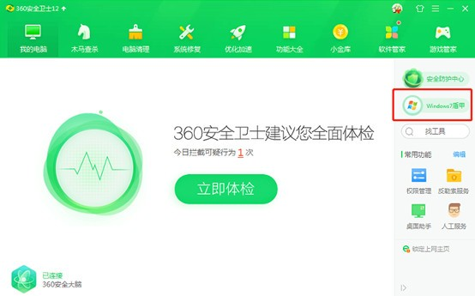
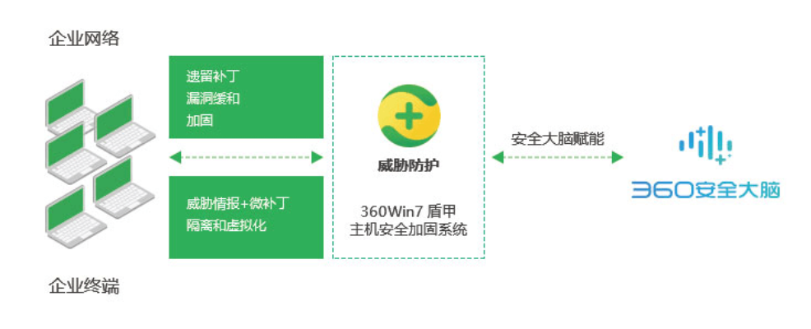
产品简介

Slide 9
03
与等保的联系

Slide 10
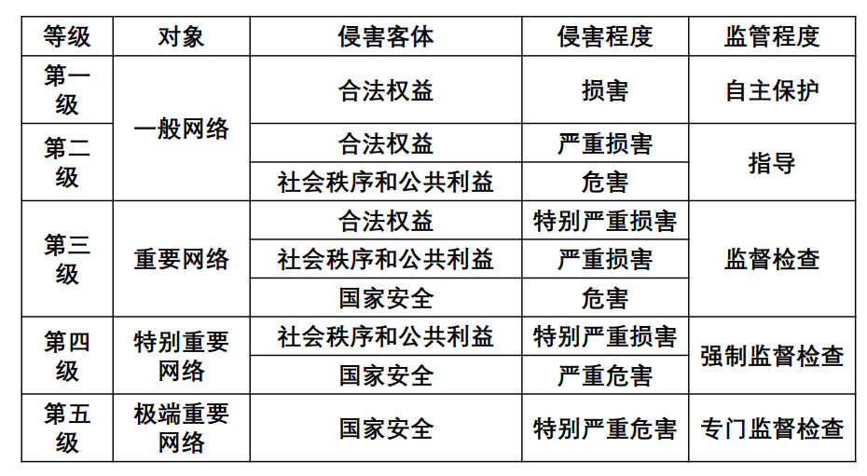
与等保的联系

Slide 11
04
个人看法

Slide 12
个人看法
技术
发展

Slide 13
THANKS

